Slide 1
סימולציה של אירועים בדידים לניתוח מערכות תורים
שיעור 8
תנאי יציבות ברשתות תורים
משוואות תנועה, לולאות משוב, ובדיקת יציבות בעזרת סימולציה

Slide 2
‪Lesson 8 · Stability‬
מה נעשה היום?
מהי מערכת יציבה
קצב ההגעה חייב להיות קטן מקצב השירות.
כמה זרמי הגעה
קצב ההגעה האפקטיבי לכל תחנה — משוואות התנועה.
לולאת משוב
לקוחות שחוזרים לתחנה שכבר ביקרו בה.
בדיקה בסימולציה
מערכת יציבה מול מערכת לא יציבה — מה רואים בזמני ההמתנה.
שיעור 8 · תנאי יציבות · 1

Slide 3
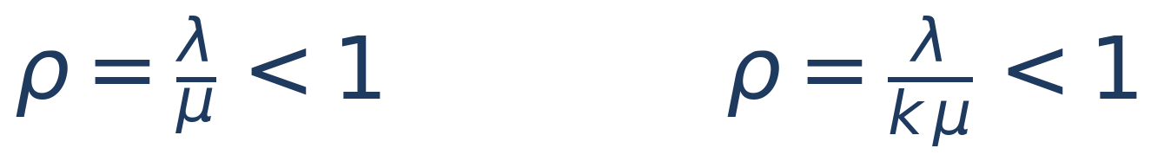
‪λ: arrival rate · μ: service rate per server · k: servers‬
מהי מערכת יציבה?
למה זה חשוב בסימולציה סטציונרית חייבים לוודא קודם שהמערכת יציבה.
שרת יחיד קצב ההגעה קטן מקצב השירות — הנוסחה השמאלית.
כמה שרתים קצב ההגעה קטן מסך קצב השירות של כל השרתים — הנוסחה הימנית.
שיעור 8 · תנאי יציבות · 2

Slide 4
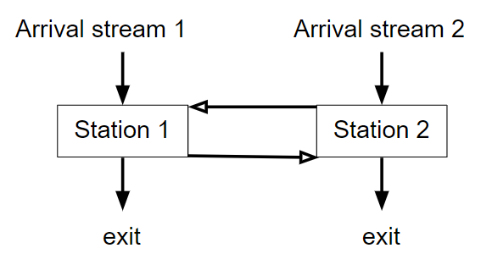
‪Two stations, two streams‬
ומה קורה כשיש כמה זרמי הגעה?
לכל תחנה יש הגעות מבחוץ, ולקוחות יכולים לעבור מתחנה לתחנה אחרי השירות.
שיעור 8 · תנאי יציבות · 3

Slide 5
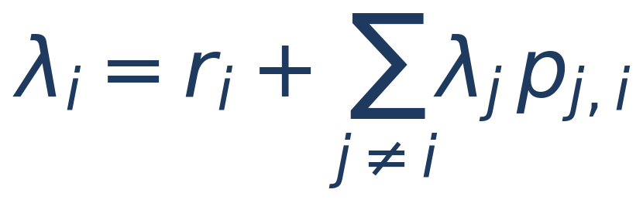
‪r: external rate · λ: effective rate · p: routing probability‬
משוואות התנועה
קצב חיצוני כמה לקוחות מגיעים לתחנה ישירות מבחוץ.
קצב אפקטיבי כמה לקוחות מגיעים לתחנה בפועל — מבחוץ ומתחנות אחרות.
הסתברות מעבר ההסתברות שלקוח שסיים שירות בתחנה אחת יעבור לתחנה אחרת.
הרעיון מה שנכנס לתחנה = הגעות מבחוץ + כל מה שמנותב אליה מהתחנות האחרות.
שיעור 8 · תנאי יציבות · 4

Slide 6
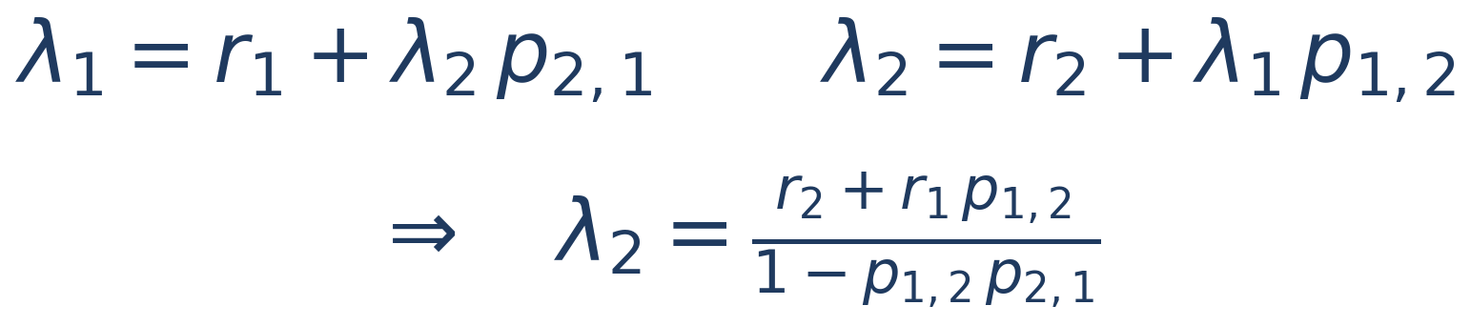
‪Solving for effective rates‬
שתי תחנות: שתי משוואות, שני נעלמים
מציבים ופותרים מוצאים קודם את קצב התחנה השנייה, ואז את קצב התחנה הראשונה.
שלוש תחנות ומעלה אותו מבנה בדיוק — משוואה אחת לכל תחנה.
שיעור 8 · תנאי יציבות · 5

Slide 7
‪p₁₂ = 0.5, p₂₁ = 0‬
דוגמה: הקצב החיצוני לא מספר את כל הסיפור
‪Station‬ | ‪r‬ | ‪λ (effective)‬ | ‪μ‬ | ‪ρ = λ / μ‬
‪S1‬ | 1 | 1.0 | 1.25 | 0.80
‪S2‬ | 1 | 1.5 | 1.25 | 1.20
חצי מהלקוחות של התחנה הראשונה ממשיכים לשנייה. העומס בתחנה השנייה גדול מ-1 — המערכת לא יציבה.
שיעור 8 · תנאי יציבות · 6

Slide 8
‪Feedback loop‬
לולאת משוב
שיעור 8 · תנאי יציבות · 7

Slide 9
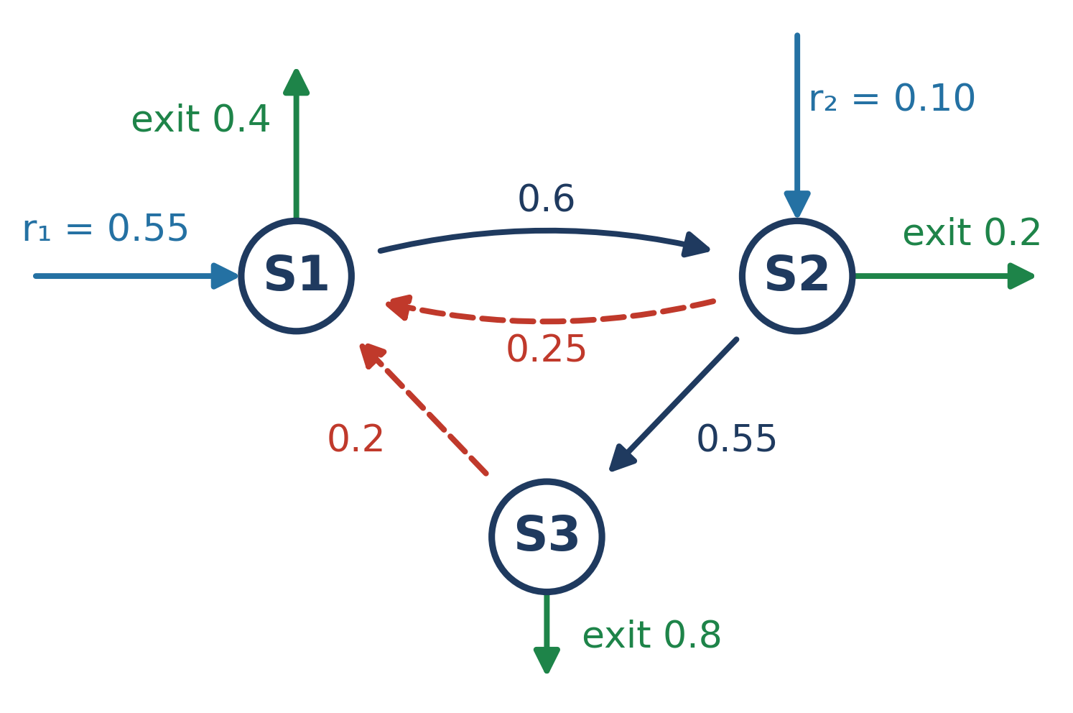
‪Feedback loop network‬
רשת עם שלוש תחנות ולולאת משוב
החצים המקווקווים מחזירים לקוחות לתחנה הראשונה. מסלול אפשרי: ראשונה → שנייה → שלישית → ראשונה.
שיעור 8 · תנאי יציבות · 8

Slide 10
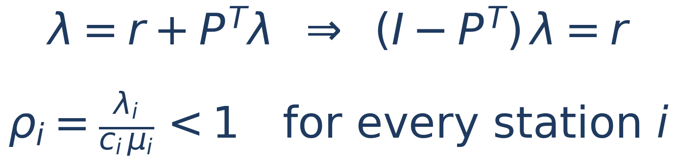
‪Matrix form‬
משוואות התנועה בכתיב מטריציוני
מטריצת המעבר ההסתברויות לעבור בין התחנות, בלי עמודת היציאה.
פותרים מערכת משוואות ליניארית אחת — ומקבלים את כל הקצבים האפקטיביים יחד.
נצילות הקצב האפקטיבי חלקי מספר השרתים כפול קצב השירות של שרת אחד.
תנאי היציבות הנצילות בכל אחת מהתחנות קטנה מ-1.
שיעור 8 · תנאי יציבות · 9

Slide 11
‪Routing matrix‬
מטריצת המעבר
 | ‪S1‬ | ‪S2‬ | ‪S3‬ | ‪EXIT‬
‪S1‬ | 0 | 0.60 | 0 | 0.40
‪S2‬ | 0.25 | 0 | 0.55 | 0.20
‪S3‬ | 0.20 | 0 | 0 | 0.80
הגעות חיצוניות: 0.55 לתחנה הראשונה, 0.10 לשנייה, ואין הגעות חיצוניות לשלישית.
שיעור 8 · תנאי יציבות · 10

Slide 12
‪Stable example‬
דוגמה יציבה
‪Station‬ | ‪r‬ | ‪λ (effective)‬ | ‪μ‬ | ‪ρ‬ | ‪Stable?‬
‪S1‬ | 0.55 | 0.747 | 1.20 | 0.623 | ✓
‪S2‬ | 0.10 | 0.548 | 1.10 | 0.499 | ✓
‪S3‬ | 0.00 | 0.302 | 0.90 | 0.335 | ✓
לתחנה השלישית אין הגעות חיצוניות כלל — ובכל זאת היא מקבלת 0.302 לקוחות ליחידת זמן.
שיעור 8 · תנאי יציבות · 11

Slide 13
‪Unstable example‬
דוגמה לא יציבה: אותו ניתוב, שירות איטי יותר
‪Station‬ | ‪r‬ | ‪λ (effective)‬ | ‪μ‬ | ‪ρ‬ | ‪Stable?‬
‪S1‬ | 0.55 | 0.747 | 0.70 | 1.068 | ✗
‪S2‬ | 0.10 | 0.548 | 0.45 | 1.219 | ✗
‪S3‬ | 0.00 | 0.302 | 0.60 | 0.503 | ✓
הקצבים האפקטיביים לא השתנו — הם תלויים רק בהגעות ובניתוב. מספיקה תחנה אחת עם עומס מעל 1.
שיעור 8 · תנאי יציבות · 12

Slide 14
‪Key point‬
מה חשוב לזכור על לולאות משוב
ביקורים חוזרים
לקוח יכול לבקר באותה תחנה יותר מפעם אחת.
ולכן
הקצב האפקטיבי לתחנה יכול להיות גדול בהרבה מהקצב החיצוני אליה.
לא מספיק
לבדוק רק את ההגעות החיצוניות מול קצבי השירות.
הדרך הנכונה
פותרים את משוואות התנועה, ורק אז בודקים את העומס בכל תחנה.
שיעור 8 · תנאי יציבות · 13

Slide 15
‪Checking stability by simulation‬
בדיקת יציבות בעזרת סימולציה
שיעור 8 · תנאי יציבות · 14

Slide 16
‪Why simulate?‬
למה לבדוק גם בסימולציה?
השיטה האנליטית
היא היעילה ביותר — כשאפשר להשתמש בה.
וידוא
בדיקה עצמאית למקרה שטעינו בחישוב.
מערכות מסובכות
שרתים שיוצאים להפסקות, ניתוב תלוי מצב ועוד — שם המשוואות לא תקפות.
שיעור 8 · תנאי יציבות · 15

Slide 17
‪What instability looks like‬
איך נראית מערכת לא יציבה?
התור תופח
הלקוחות מגיעים מהר יותר ממה שהשרתים מסוגלים לשרת.
מערכת יציבה
תוחלת זמן ההמתנה מתייצבת ונשארת קבועה לאורך זמן.
מערכת לא יציבה
תוחלת זמן ההמתנה ממשיכה לגדול ככל שהזמן עובר.
מה מודדים
את ממוצע זמן ההמתנה המצטבר עד כל נקודת זמן — ובודקים אם הוא מתייצב.
שיעור 8 · תנאי יציבות · 16

Slide 18
‪Experiment‬
הניסוי
שתי ריצות
אותה רשת עם לולאת המשוב — פעם עם השירות המהיר ופעם עם השירות האיטי.
אופק
הגעות חיצוניות עד זמן 3,000, ואז ממשיכים עד שהמערכת מתרוקנת.
המדד
ממוצע זמן ההמתנה המצטבר, לפי זמן ההגעה לתחנה.
שיעור 8 · תנאי יציבות · 17

Slide 19
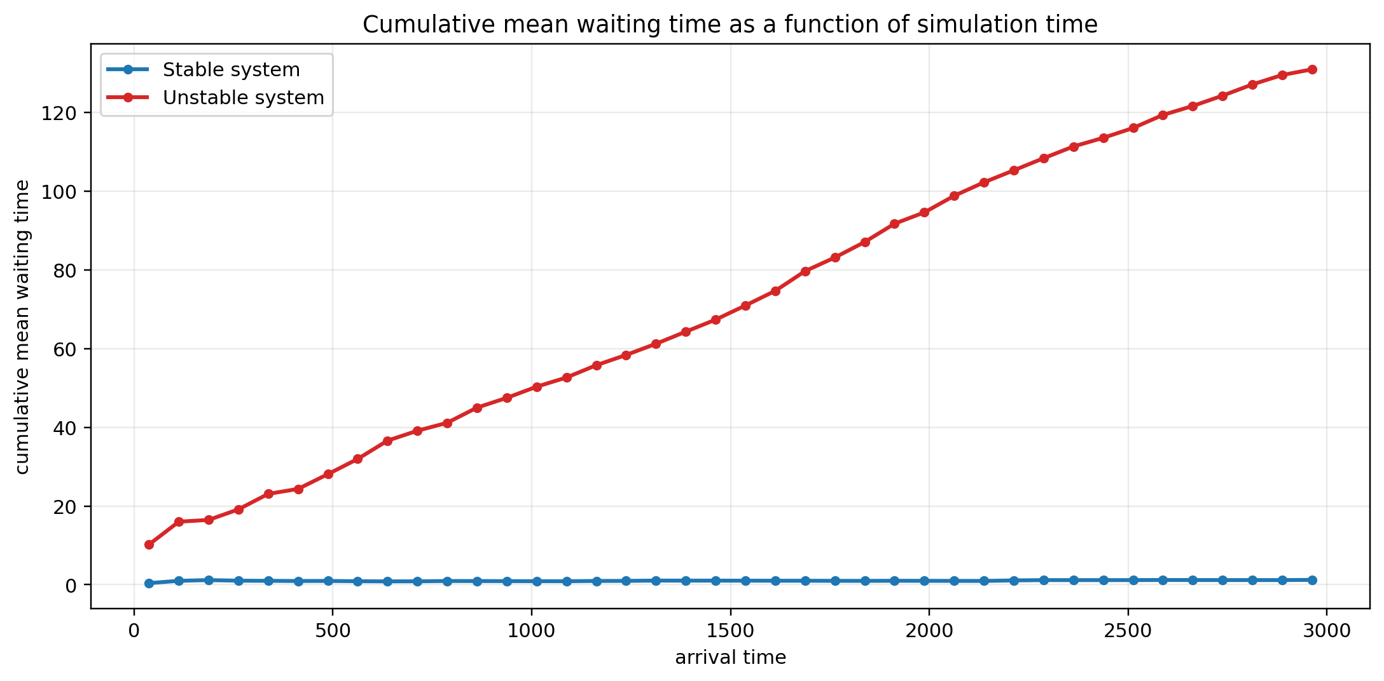
‪Stable vs. unstable‬
זמן המתנה ממוצע מצטבר לאורך הסימולציה
היציבה מתייצבת סביב 1.2. הלא יציבה מגיעה ל-131 בסוף הריצה — ועדיין ממשיכה לטפס.
שיעור 8 · תנאי יציבות · 18

Slide 20
‪After stopping arrivals at t = 3,000‬
סיכום הסימולציה
‪System‬ | ‪Station visits‬ | ‪External customers‬ | ‪Empty at time‬
‪Stable‬ | 4,810 | 1,958 | 3,002
‪Unstable‬ | 4,838 | 1,974 | 3,797
אותו מספר לקוחות בערך — אבל המערכת הלא יציבה צריכה כ-800 יחידות זמן נוספות כדי להתרוקן.
שיעור 8 · תנאי יציבות · 19

Slide 21
‪Takeaways‬
מה לוקחים מהשיעור?
תנאי היציבות
העומס בכל תחנה קטן מ-1.
קצב אפקטיבי
ברשת — פותרים את משוואות התנועה כדי לדעת כמה באמת מגיעים לכל תחנה.
לולאות משוב
ביקורים חוזרים מגדילים את העומס מעבר למה שההגעות החיצוניות מרמזות.
בסימולציה
זמן המתנה ממוצע שמתייצב — יציבה. זמן המתנה שממשיך לטפס — לא יציבה.
שיעור 8 · תנאי יציבות · 20

